Slide 1

签到二维码

Slide 2



浅谈数据结构--队列
主讲人：后台组—郭沛

Slide 3


壹
贰
叁
肆
伍
引入
队列是什么
队列的实现
队列的应用
作业布置
目录

Slide 4
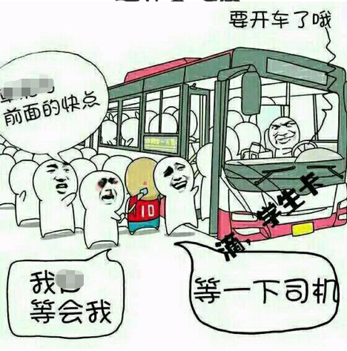
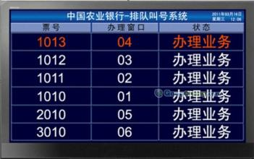
生活中的队列
小黄退押金
办理业务排号
排队上车

Slide 5


什么是队列
队列是限定仅在表尾进行插入、
在表头进行删除操作的线性表。
队尾
队头

Slide 6
简单的理解为“管道(pipe)”
进队
队尾
队头

Slide 7
出队
队尾
队头

Slide 8
队列实现
链式存储
顺序存储

Slide 9
顺序存储？

Slide 10
定容队列
typedef struct Queue
{
QElemType data[MAXSIZE];
int head; //用于标识队列首元素
int tail; //用于标识元素要插入的位置
} SqQueue;
定容队列Q
a
b
c
d
e
f
g
h
0
1
2
3
4
5
6
7
Q.head
Q.tail
假溢出！

Slide 11
循环队列
Q.tail
i
存储上：队头节点出队后的存储空间可以为队尾插入操作所用
逻辑上：与普通队列无异
i
h
0
7
1
g
6
2
5
c
f
3
4
d
e

Slide 12
试试看！（Have a try ! ）
设有n 个人围成一个圆圈，并依次编号为１ ，２ ，⋯ ，n ．要求从编号为1 的那个人开始从１ 报数，顺序报数到m 的人出列，然后从出列的下一个人重新开始从１ 报数，顺序报数到m 的人又出列，此过程重复直到所有的人都出列为止,求最后一人的编号
约瑟夫（ Josephus ）问题
1
2
E
3
D
4
C
5
6
B
A
7
9
8

Slide 13
1
2
E
3
for(int i=1%m; q.size()!=1; i=(i+1)%m)
{
if(i!=0) q.push(q.front());
q.pop();
}
prinft(“%d”, q.front());
D
4
C
5
6
B
A
7
9
8

Slide 14
链式存储？

Slide 15
链式队列结构体类型定义
Q
Q.head
Q.tail
data | NULL
data | next
//链式队列定义 typedef struct{ QueuePtr head; QueuePtr tail; }LinkQueue;
//节点定义 typedef struct QNode{ QElemType data; struct QNode *next; }QNode, *QueuePtr;

Slide 16
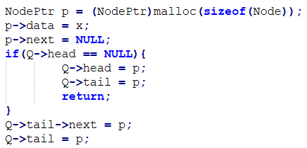
第一个节点
第二个节点
data | next
data | NULL
data | NULL
Q
Q.head
Q.tail
=NULL
=NULL

Slide 17
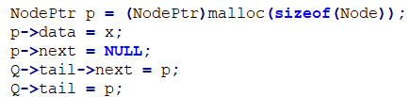
·入队操作
头节点
第一个节点
第二个节点
Unknow data | next
Unknow data | NULL
data | NULL
data | next
data | NULL
Q
Q.head
Q.tail

Slide 18
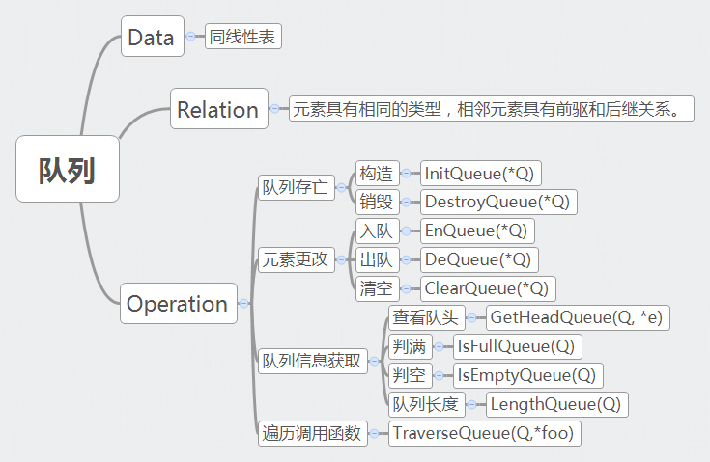
队列的基础操作

Slide 19
队列应用？
输入输出问题
数据缓存
多进程通信
还有很多待你去发现

Slide 20
解决输入输出问题
逻辑上：单向而有序
数据输入
输入数据N
…
输入数据K+2
输入数据K+1
输入数据K
输出数据N-1
输出数据N-1
…
输出数据K+1
输出数据K
数据输出

Slide 21

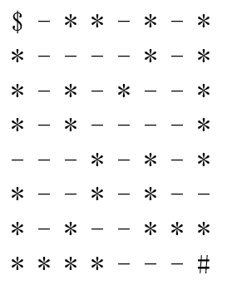









·数据缓存
队尾
队头
$$4_{b}$$
$$5_{a}$$
$$5_{b}$$
$$4_{a}$$
3
1
2
1
2
队头弹出
坐标
3
$$4_{a}$$
$$5_{a}$$
$$4_{b}$$
$$5_{b}$$
遍历四周可走坐标
·广度优先搜索（BFS）

Slide 22
进
程
1
?
数据的传递
消息队列
读取数据
进程切换
进
程
2
进程切换
进
程
1

Slide 23
最刺激的环节：作业布置

Slide 24
1、必做：实现顺序存储以及链式存储队列；
2、选做：实现泛型队列： 例如Java的Queue< E >
使用者能够选择不同的存储方式。
即使存储方式、以及内部方式不同，外部接口一定要相同。
提示：巧用void*
队列ADT
.h文件
截止时间：4月12日22:00
队列ADT
.c文件
主函数
.c文件
编译链接

Slide 25

问题答疑

Slide 26

签退二维码

Slide 27
感谢聆听

